Slide 1
Διδακτική της Πληροφορικής και των ΤΠΕ Μάθημα επιλογής ΣΤ’ εξάμηνο, Τμήμα Επιστημών της Εκπαίδευσης και της Αγωγής στην Προσχολική Ηλικία, Πανεπιστήμιο Πατρών
Εργαστήριο 6 : Scratch (Μέρος 6ο)
Δημήτριος Νικολός
ΤΕΕΑΠΗ

Slide 2
Άδειες Χρήσης
Το παρόν εκπαιδευτικό υλικό υπόκειται σε άδειες χρήσης Creative Commons.
Για εκπαιδευτικό υλικό, όπως εικόνες, που υπόκειται σε άλλου τύπου άδειας χρήσης, η άδεια χρήσης αναφέρεται ρητώς.

Slide 3
Χρηματοδότηση
Το παρόν εκπαιδευτικό υλικό έχει αναπτυχθεί στα πλαίσια του εκπαιδευτικού έργου του διδάσκοντα.
Το έργο «Ανοικτά Ακαδημαϊκά Μαθήματα στο Πανεπιστήμιο Πατρών» έχει χρηματοδοτήσει μόνο τη αναδιαμόρφωση του εκπαιδευτικού υλικού.
Το έργο υλοποιείται στο πλαίσιο του Επιχειρησιακού Προγράμματος «Εκπαίδευση και Δια Βίου Μάθηση» και συγχρηματοδοτείται από την Ευρωπαϊκή Ένωση (Ευρωπαϊκό Κοινωνικό Ταμείο) και από εθνικούς πόρους.

Slide 4
Σκοπός
Remix – Βασικό στοιχείο της κοινότητας της Scratch
Εισαγωγή στις Διαδικασίες (Έννοια και παραδείγματα)
Εισαγωγή και εξοικείωση με την έννοια των Παραμέτρων

Slide 5
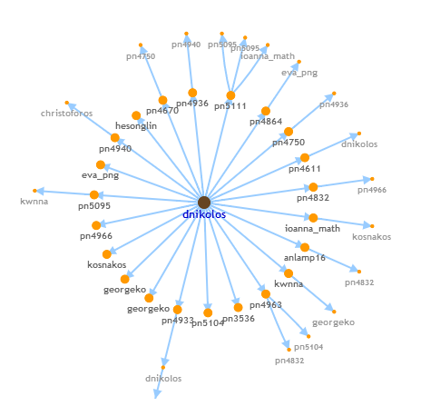
Remix
Το remix είναι βασικό στοιχείο της κοινότητας της Scratch

Slide 6
Πώς σας φάνηκε;
Μπορεί να ξεκαθαρίζουν τη δομή
Μπορεί να κάνουν τον κώδικα κατανοητό.

Slide 7
Πώς σας φάνηκε;
Εξηγούν τη λογική του προγραμματιστή

Slide 8
ΔΙΑΔΙΚΑΣΙΕΣ

Slide 9
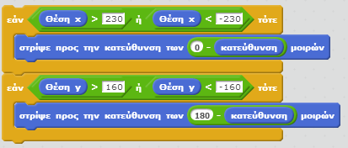
Παράδειγμα

Slide 10
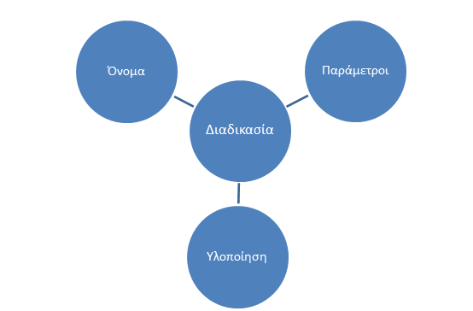
Διαδικασία
Χρησιμοποιεί
Προγραμματίζει

Slide 11
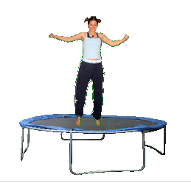
Παράδειγμα
Αναπήδηση (δεν υπάρχει έτοιμη εντολή)

Slide 12
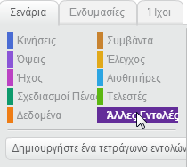
Δημιουργία

Slide 13
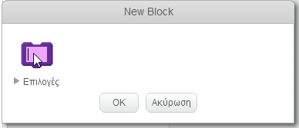
Όνομα
Δίνουμε όνομα αναπήδηση
Notes:
Δεν δίνουμε κάποια παράμετρο οπότε η εντολή αυτή θα κάνει το ίδιο πράγμα κάθε φορά που εκτελείται

Slide 14
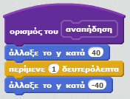
Υλοποίηση

Slide 15
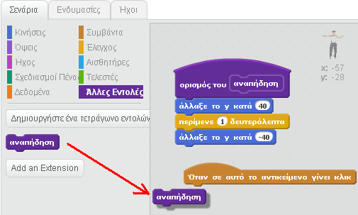
Χρήση
Όπως όλες οι εντολές

Slide 16
Εξάσκηση
Δημιουργήστε τη δική σας διαδικασία που τοποθετεί το αντικείμενο σε μια τυχαία θέση στην οθόνη
Θα χρειαστείτε τις παρακάτω εντολές

Slide 17
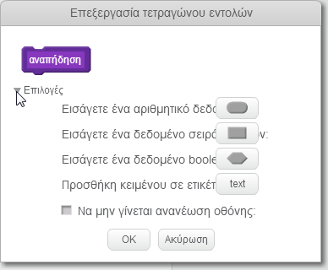
Παράμετροι
Notes:
Ας πάμε στην αναπήδηση για να βάλουμε μία παράμετρο. Για παράδειγμα το πόσο ψηλά θα αναπηδήσει το αντικείμενο

Slide 18
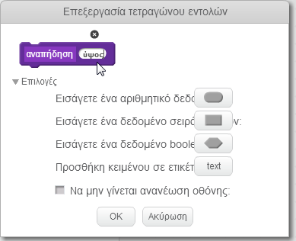
Όνομα παραμέτρου
Αντιπροσωπευτικό: Πόσες φορές ή πόσο ψηλά;

Slide 19
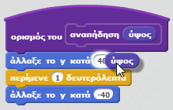
Υλοποίηση
Η παράμετρος πρέπει να χρησιμοποιηθεί μέσα στην υλοποίηση

Slide 20
Υλοποίηση

Slide 21
Χρήση
Όταν εκτελείται η διαδικασία η παράμετρος παίρνει τιμή

Slide 22
Εκτελέστε το!

Slide 23
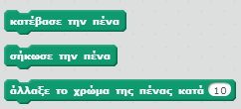
Πένα
Κάθε αντικείμενο μπορεί να αφήνει αποτύπωμα της κίνησής του.

Slide 24
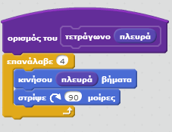
Τετράγωνο
Δοκιμάστε το! Αφού κατεβάσετε την πένα

Slide 25
Άσκηση για το σπίτι
Δημιουργήστε την δική σας ζωγραφιά με τις εντολές της πένας
Οι δικές σας υλοποιήσεις θα πρέπει να έχουν και διαδικασίες
https://scratch.mit.edu/projects/50487432/
https://scratch.mit.edu/projects/50485544/

Slide 26
Σημειωματα

Slide 27
Σημείωμα Ιστορικού Εκδόσεων Έργου
Το παρόν έργο αποτελεί την έκδοση 1.0.
Έχουν προηγηθεί οι κάτωθι εκδόσεις:
-

Slide 28
Σημείωμα Αναφοράς
Copyright Πανεπιστήμιο Πατρών, Βασίλειος Κόμης. «Διδακτική της Πληροφορικής και των Τεχνολογιών της Πληροφορίας και των Επικοινωνιών: Scratch (Μέρος 6ο)». Έκδοση: 1.0. Πάτρα, 2015.
Διαθέσιμο από τη δικτυακή διεύθυνση:
https://eclass.upatras.gr/courses/PN1477/

Slide 29
Σημείωμα Αδειοδότησης
Σημείωμα Αδειοδότησης Το παρόν υλικό διατίθεται με τους όρους της άδειας χρήσης Creative Commons Αναφορά, Μη Εμπορική Χρήση Παρόμοια Διανομή 4.0 [1] ή μεταγενέστερη, Διεθνής Έκδοση. Εξαιρούνται τα αυτοτελή έργα τρίτων π.χ. φωτογραφίες, διαγράμματα κ.λ.π., τα οποία εμπεριέχονται σε αυτό και τα οποία αναφέρονται μαζί με τους όρους χρήσης τους στο «Σημείωμα Χρήσης Έργων Τρίτων».
[1] http://creativecommons.org/licenses/by-nc-sa/4.0/
Ως Μη Εμπορική ορίζεται η χρήση:
• που δεν περιλαμβάνει άμεσο ή έμμεσο οικονομικό όφελος από την χρήση του έργου, για το διανομέα του έργου και αδειοδόχο
• που δεν περιλαμβάνει οικονομική συναλλαγή ως προϋπόθεση για τη χρήση ή πρόσβαση στο έργο
• που δεν προσπορίζει στο διανομέα του έργου και αδειοδόχο έμμεσο οικονομικό όφελος (π.χ. διαφημίσεις) από την προβολή του έργου σε διαδικτυακό τόπο
Ο δικαιούχος μπορεί να παρέχει στον αδειοδόχο ξεχωριστή άδεια να χρησιμοποιεί το έργο για εμπορική χρήση, εφόσον αυτό του ζητηθεί.

Slide 30
Διατήρηση Σημειωμάτων
Οποιαδήποτε αναπαραγωγή ή διασκευή του υλικού θα πρέπει να συμπεριλαμβάνει:
το Σημείωμα Αναφοράς
το Σημείωμα Αδειοδότησης
τη δήλωση Διατήρησης Σημειωμάτων
το Σημείωμα Χρήσης Έργων Τρίτων (εφόσον υπάρχει)
μαζί με τους συνοδευόμενους υπερσυνδέσμους.

Slide 31
Σημείωμα Χρήσης Έργων Τρίτων
Το Έργο αυτό κάνει χρήση των ακόλουθων έργων:
Εικόνες/Σχήματα/Διαγράμματα/Φωτογραφίες
Οποιασδήποτε μορφής υλικό περιλαμβάνεται στο ανωτέρω έργο και δεν αναφέρεται σε ξεχωριστή πηγή αναφοράς, τότε αποτελεί πνευματική ιδιοκτησία του διδάσκοντα Καθηγητή, Βασίλη Κόμη.

Slide 32
Τέλος 6^{ου} Εργαστηρίου

